Slide 1


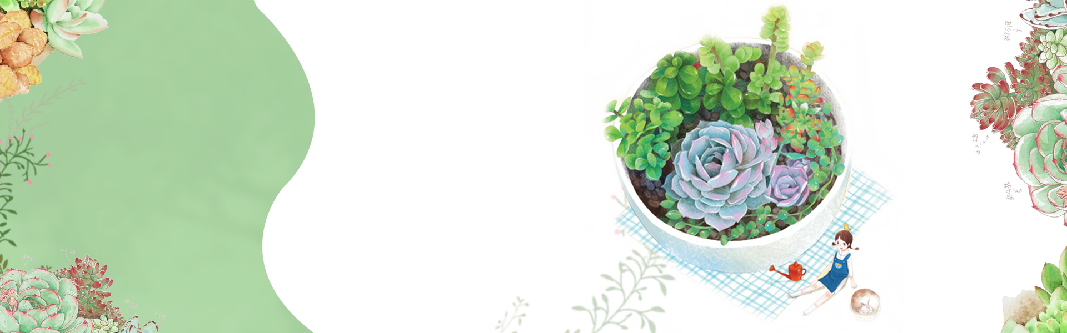



Khoa học
Ôn tập:
THỰC VẬT
VÀ
ĐỘNG VẬT
Ôn tập:
THỰC VẬT
VÀ
ĐỘNG VẬT

Slide 2
YÊU CẦU CẦN ĐẠT
YÊU CẦU CẦN ĐẠT
1. Kiến thức
- Củng cố và mở rộng kiến thức khoa học về mối quan hệ giữa sinh vật và sinh vật thông qua quan hệ thức ăn.
- Hiểu con người cũng là một mắt xích trong chuỗi thức ăn và vai trò của nhân tố 2. Kĩ năng
- Vẽ và trình bày được mối quan hệ về thức ăn của nhiều sinh vật.
3. Thái độ
- HS có ý thức bảo vệ môi trường tự nhiên
4. Góp phần phát triển các năng lực:
- NL làm việc nhóm, NL giải quyết vấn đề và sáng tạo, NL hợp tác

Slide 3

Khởi động

Slide 4
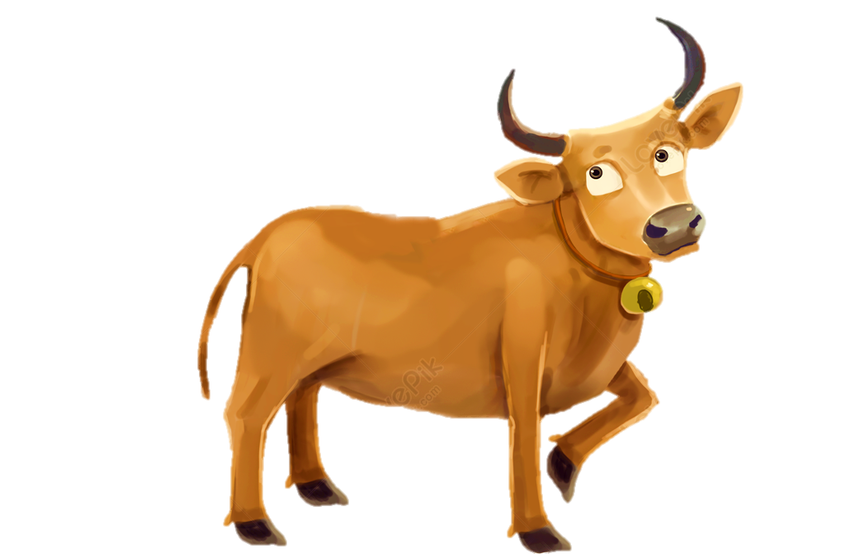

Vẽ và trình bày sơ đồ ( bằng chữ ) mối quan hệ giữa bò và cỏ.
Phân bò
Cỏ
Bò

Slide 5
Khám phá

Slide 6



Hoạt động 1
Mối quan hệ về thức ăn và nhóm vật nuôi, cây trồng, động vật sống hoang dã

Slide 7
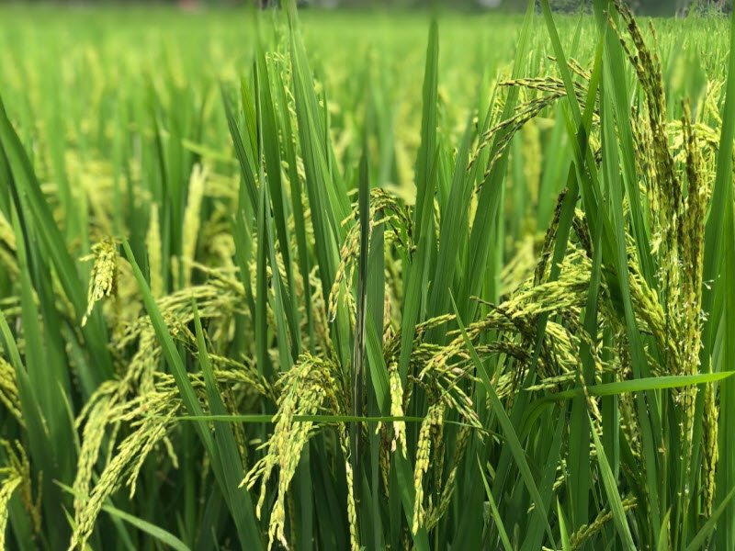
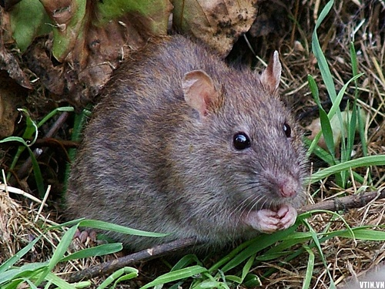
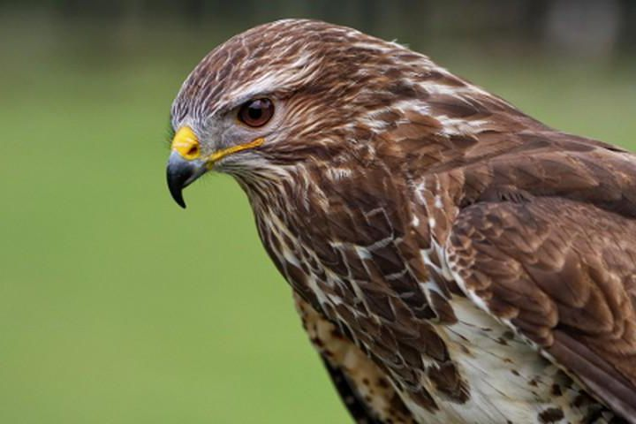
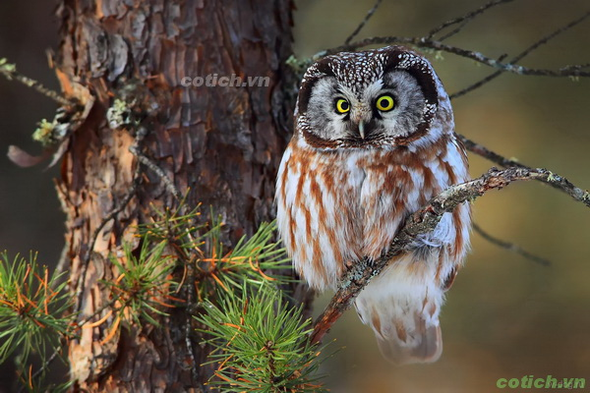
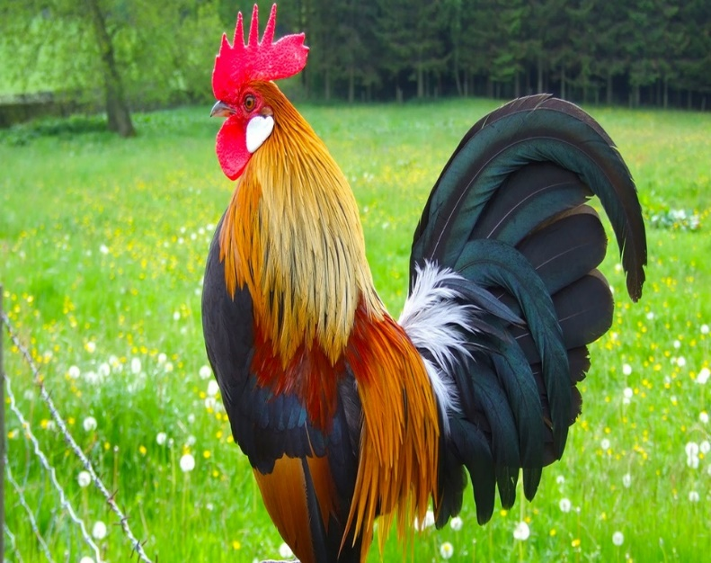
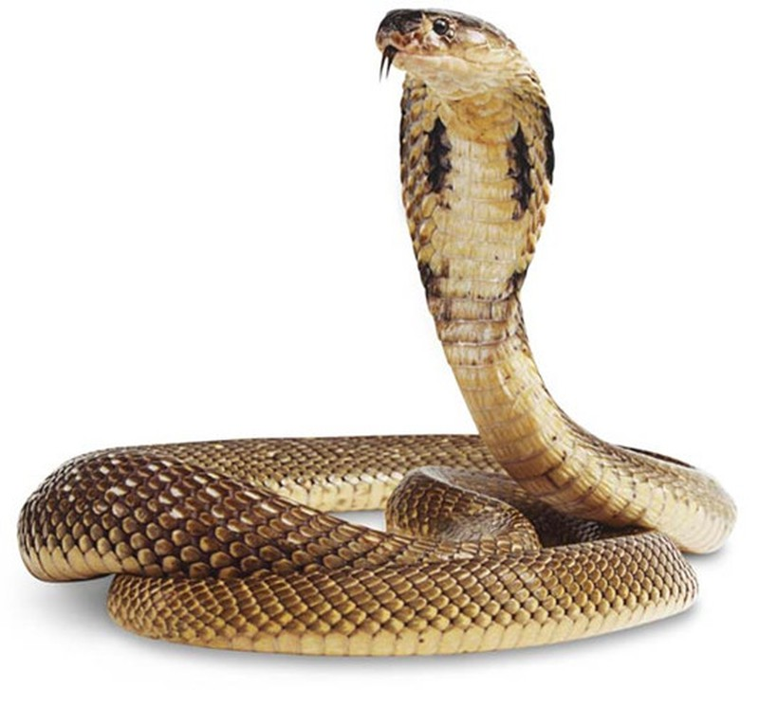
Quan sát hình minh họa trang 134, 135 SGK và nói những hiểu biết của em về "thức ăn" của những cây trồng, con vật đó.

Slide 8
AI GIỎI HƠN
AI GIỎI HƠN
AI GIỎI HƠN

Slide 9

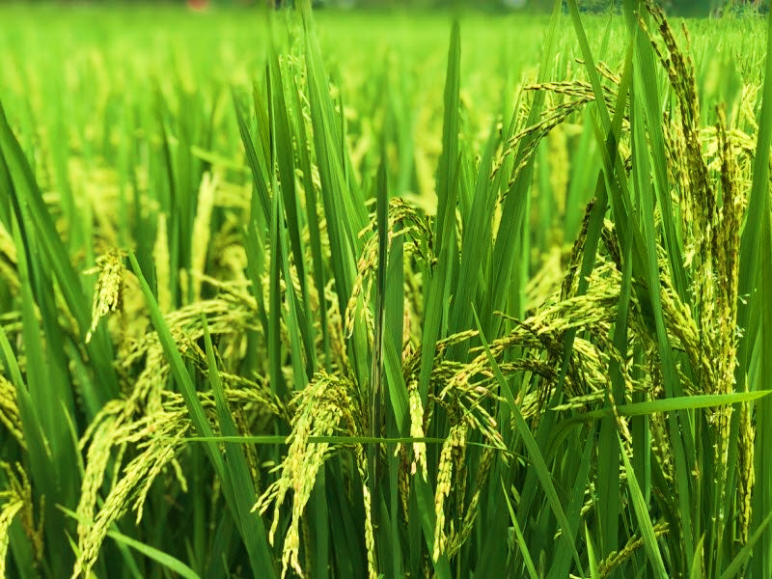
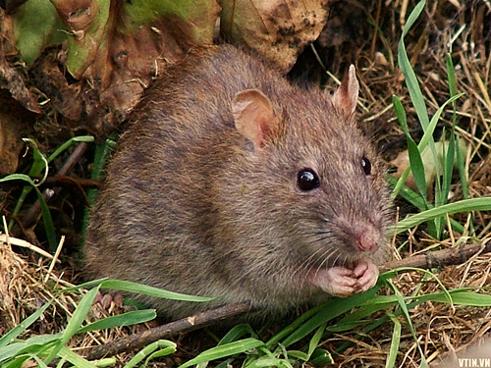
+ Cây lúa: thức ăn của cây lúa là nước, không khí, ánh sáng, các chất khoáng hòa tan trong đất. Hạt lúa là thức ăn của chuột, gà, chim.
+ Chuột: chuột ăn lúa, gạo, ngô, khoai và nó cũng là thức ăn của rắn hổ mang, đại bàng, mèo, gà.

Slide 10
Đại bàng: thức ăn của đại bàng là gà, chuột, xác chết của đại bàng là thức ăn của nhiều loài động vật khác.
Cú mèo: thức ăn của cú mèo là chuột.

Slide 11
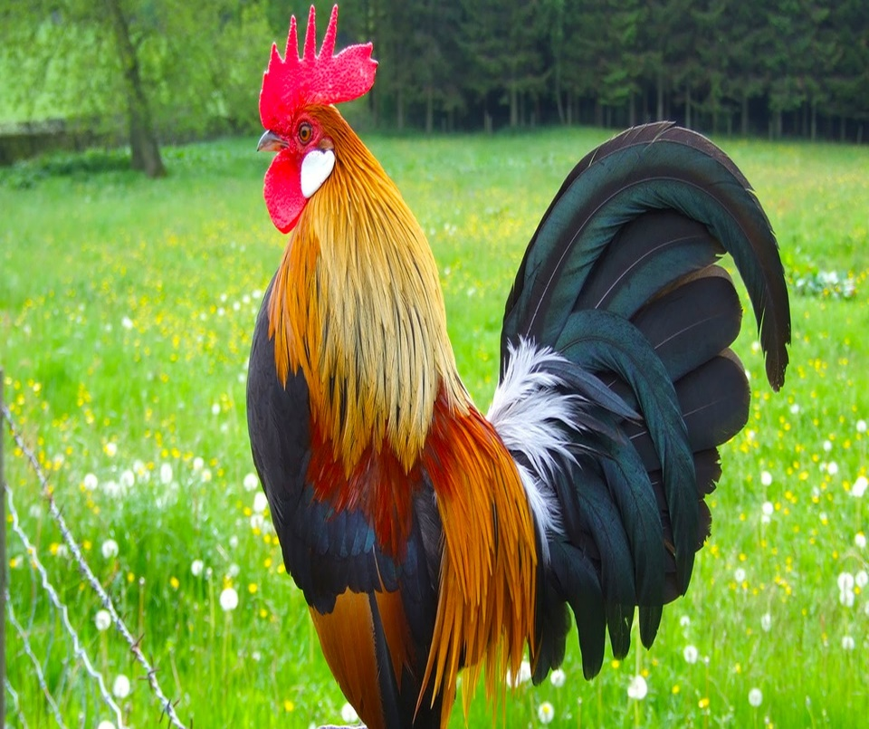
Gà: thức ăn của gà là thóc, sâu bọ, côn trùng, cây rau non và gà cũng là thức ăn của đại bàng, rắn hổ mang.
Rắn hổ mang: thức ăn của rắn hổ mang là gà, chuột, ếch, nhái. Rắn cũng là thức ăn của con người.

Slide 12
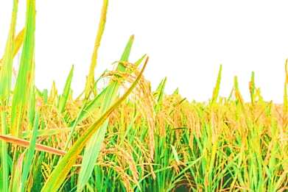
Mối quan hệ thức ăn giữa các sinh vật được bắt đầu từ sinh vật nào?
Bắt đầu từ cây lúa.
Trong tự nhiên có rất nhiều chuỗi thức ăn. Chuỗi thức ăn thường bắt đầu từ thực vật.

Slide 13
Hoạt động 2
Vẽ và trình bày được mối quan hệ về thức ăn của nhiều sinh vật.

Slide 14
Dựa vào mối quan hệ về thức ăn giữa cây lúa và các con vật có trong các hình đã quan sát để xây dựng sơ đồ (bằng chữ) về các chuỗi thức ăn.
Đại bàng
Gà
Rắn hổ mang
Cây lúa
Chuột
đồng
Cú mèo

Slide 15
* Qua so sánh ta có nhận xét như sau:
Sơ đồ mối quan hệ về thức ăn của một nhóm vật nuôi cây trồng và động vật sống hoang dã có nhiều mắt xích hơn cụ thể là:
- Cây là thức ăn của nhiều loài vật.
- Nhiều loài động vật khác nhau cùng là thức ăn của một số loài động vật khác .
+ Trên thực tế, trong tự nhiên mối quan hệ về thức ăn giữa các sinh vật còn phức tạp hơn nhiều, tạo thành lưới thức ăn

Slide 16

KẾT LUẬN
-Trong tự nhiên có rất nhiều chuỗi thức ăn. Các chuỗi thức ăn thường bắt đầu từ thực vật.
Cây là thức ăn của nhiều loại vật.
Nhiều loài vật khác nhau cùng là thức ăn của một số loài vật khác.

Slide 17
CHÀO CÁC EM

